Slide 1

ZorgInformatieNetwerk
Hoogstraten

Slide 2

Historiek
2021:
    26 oktober: Vormings & Ontmoetingsavond ‘Zorgzaam Hoogstraten’.
        Vorming rond Eenzaamheid in samenwerking met Thomas More
        Netwerken tussen eerstelijnsactoren
2022
    23 mei: Zorginformatienetwerk ‘Van buurtanalyse naar ZorgInformatieNetwerk’
        Toelichten doelstellingen van EerstelijnsZone Kempenland
        Introductie van de Eerstelijns Zone Ambassadeur (ELZA)
Notes:
Uitleg bij pauzeknop: wisseling van medewerkers, onduidelijk wat het uiteindelijke doel van project was

Slide 3
Ter Herinnering:
Strategische doelstellingen ELZ
De persoon met een zorg- of ondersteuningnood (PZON) krijgt in zijn buurt de kans om op informele wijze een vraag te stellen en wordt geholpen bij het formuleren en concretiseren van de zorgvraag. Hierbij wordt er zo warm mogelijk doorverwezen. ​
De hulpverlener biedt zorg op maat vanuit zijn expertise en herkent achterliggende vragen buiten de eigen expertise
laagdrempelig
decentraal - lokaal
signalen herkennen
ELZ-Ambassadeur
vormingstraject

Slide 4
Ter Herinnering: strategische doelstellingen ELZ
Alle zorg- en hulpverleners participeren actief in het eerstelijnsnetwerk. Binnen dit netwerk kennen we elkaars expertise en werken we in vertrouwen samen.​
kringwerking
clusterwerking
lokaal samenwerken over clusters heen
↓
lokale netwerken
sociale kaart

Slide 5
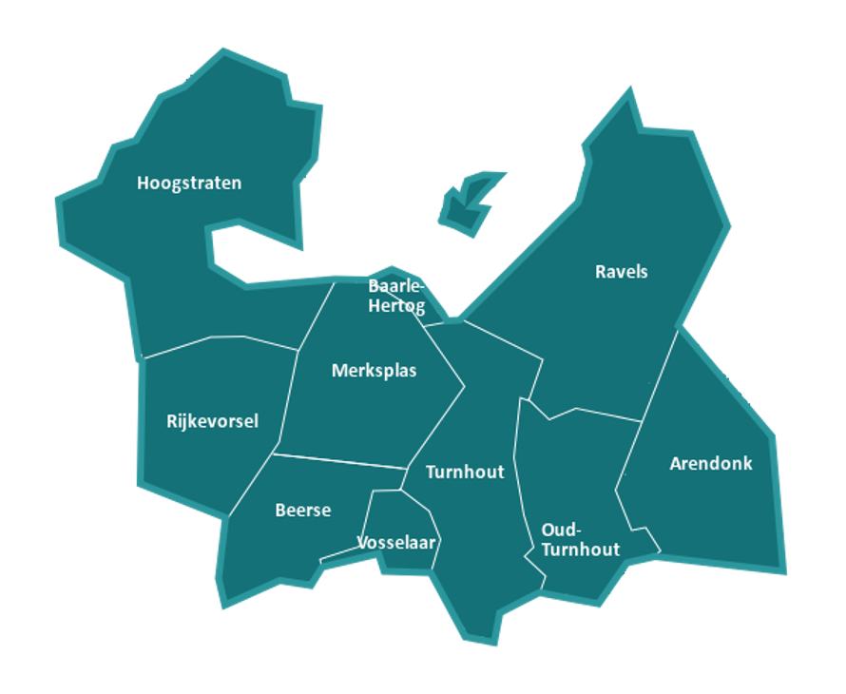
Hoogstraten en Vosselaar zijn
Pilootproject

Slide 6
Stand van Zaken:
Workshop 25 oktober 2022
Doel van het project:
Toegankelijkheid van de dienstverlening voor de PZON verhogen/ optimaliseren
Probleem?

Slide 7
Resultaten workshop
De problemen zijn heel divers
De invulling van een ZIN of ELZA is niet voor alle leden van de stuurgroep hetzelfde
Er is geen duidelijke scope afbakening
Vosselaar en Hoogstraten hebben reeds waardevolle stappen gezet
De nood en het nut van een project wordt door alle aanwezigen onderschreven
Conclusie: er is nood aan concretisering, afbakening en we willen dit doen vanuit de piloten Hoogstraten en Vosselaar

Slide 8
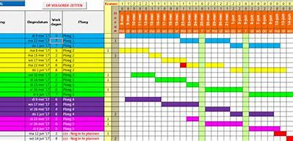
Volgende stap - projectplan
ELZ Kempenland gaat Vosselaar en Hoogstraten begeleiden bij het opmaken van een concreet projectplan
  Met eigen accenten​
  Eigen afspraken rond toeleiding​ (back-office)
  Op maat van eigen ambitie, middelen, timing
  Met duidelijke taakverdeling
  Met een duidelijke scope (einde van het project en inbedding in reguliere werking)

Slide 9

Volgende stap - opleiding
ELZ Kempenland biedt een opleidingstraject aan
  In samenwerking met Hivset
  Timing te bepalen in kader van projectplan
  Aanwezigheidsattesten voor opleidingsuren door ELZ Kempenland
  LET OP: geen accreditatie vanuit RIZIV

Slide 10
Volgende stap - opleiding
Kennismaking
1u
Online
Opleiding
3u
Live
Intervisie
3u
Live
Doel:
Kennismaken
Verwachtingen afstemmen
Inhoud:
Hoe Actief luisteren
Verschil: empathie - empathisch lijden - emotionele afstomping
Minimaal 6 maanden na opleiding
Omgaan met zorgvermijders
Indien nodig periodieke herhaling

Slide 11
Jullie input m.b.t. opleiding
Interesse?
Tijdstip: najaar 2023 of voorjaar 2024?
Voorkeur voor een dag?
Voorkeursmoment: overdag / avond?

Slide 12
Meer informatie
Lokaal bestuur Hoogstraten:
  Dennis Van Der Auwera, tel: 03 340 16 30 of 0497 80 21 38
  mail: dennis.vanderauwera@hoogstraten.be
ELZ Kempenland vzw:
  Sofie Dekeyser, tel: 0468 355 868
  mail: sofie.dekeyser@elzkempenland.be
  www.elzkempenland.be
  > Opdrachten > ZorgInformatieNetwerk (ELZA) > Hoogstraten

Slide 13

Vragen?

